Slide 1
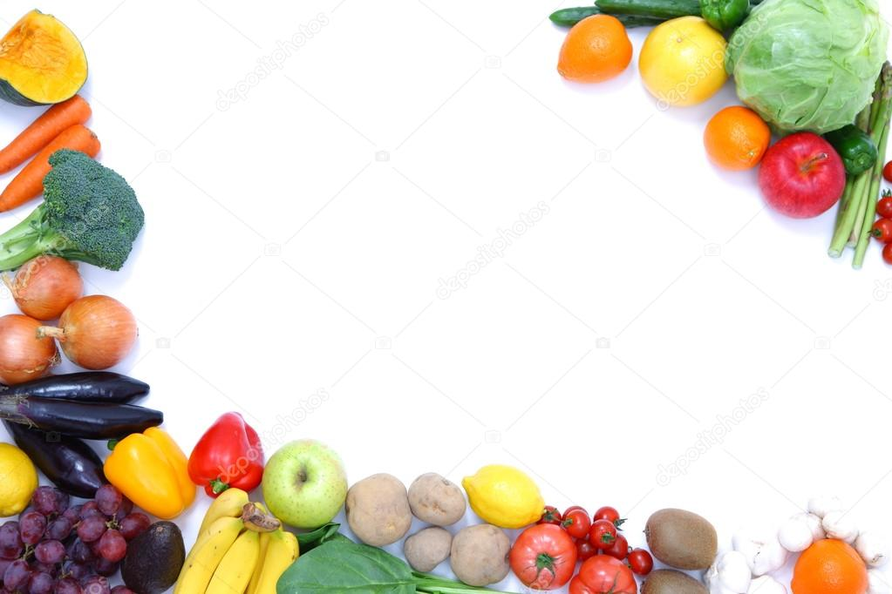
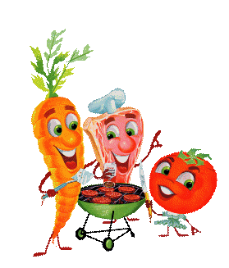
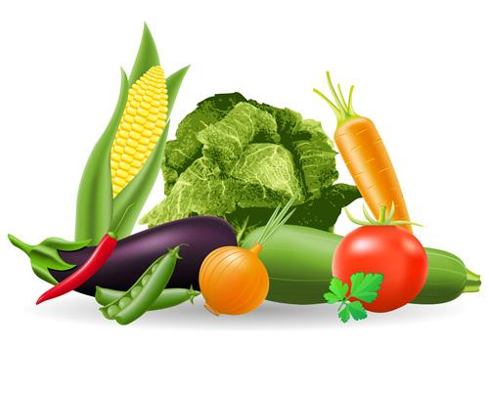
МБДОУ № 496
г. Екатеринбург, 2024
Структурное подразделение
«Володинский детский сад
МАОУ «Юргинская средняя общеобразовательная
школа
ПРОЕКТ
«ОВОЩИ- ПОЛЕЗНЫЕ ПРОДУКТЫ»
«Овощи - полезные продукты»
Выполнили: Распопова К.Н.
Дети старшей и подготовительной группы.
Выполнили:
Дети подготовительной группы
Воспитатель: Сержантова Людмила Анатольевна

Slide 2
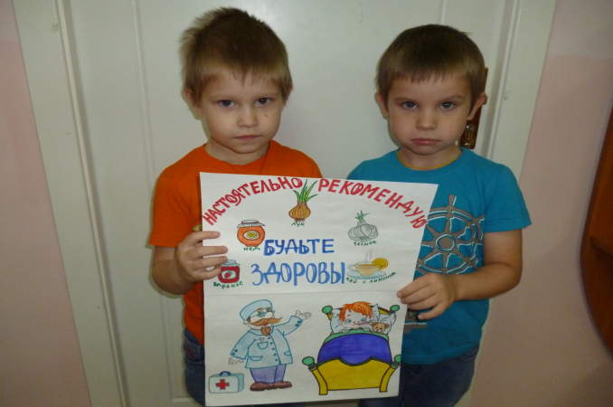
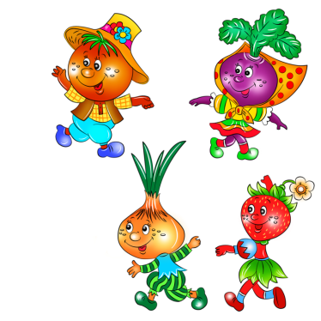
Чтоб здоровым, сильным быть Надо овощи любить Все без исключения. В этом нет сомнения!
Актуальность: Залог здоровья дошкольников - правильное питание.
Правильное питание содействует формированию здорового образа жизни дошкольников и является одним из факторов, обеспечивающих высокий уровень сопротивляемости детского организма к заболеваниям. Дети, питаясь дома вкусными булочками, сухариками, чипсами, отказываются пить молоко, есть полезные для здоровья каши и овощи, приготовленные поваром в детском саду. Они ждут, что мама вечером снова им купит шоколадку, пиццу, колу. А так как основы здоровья закладываются в семье, я решила обратить пристальное внимание родителей и детей на здоровое питание, на пищу, богатую витаминами- это овощи. Важно донести до сознания детей пользу употребления в пищу овощей для здоровья человека, т. е. привить детям основы здорового питания. Сотрудничество родителей и педагогов в данном вопросе позволяет решать поставленную задачу намного эффективнее.

Slide 3
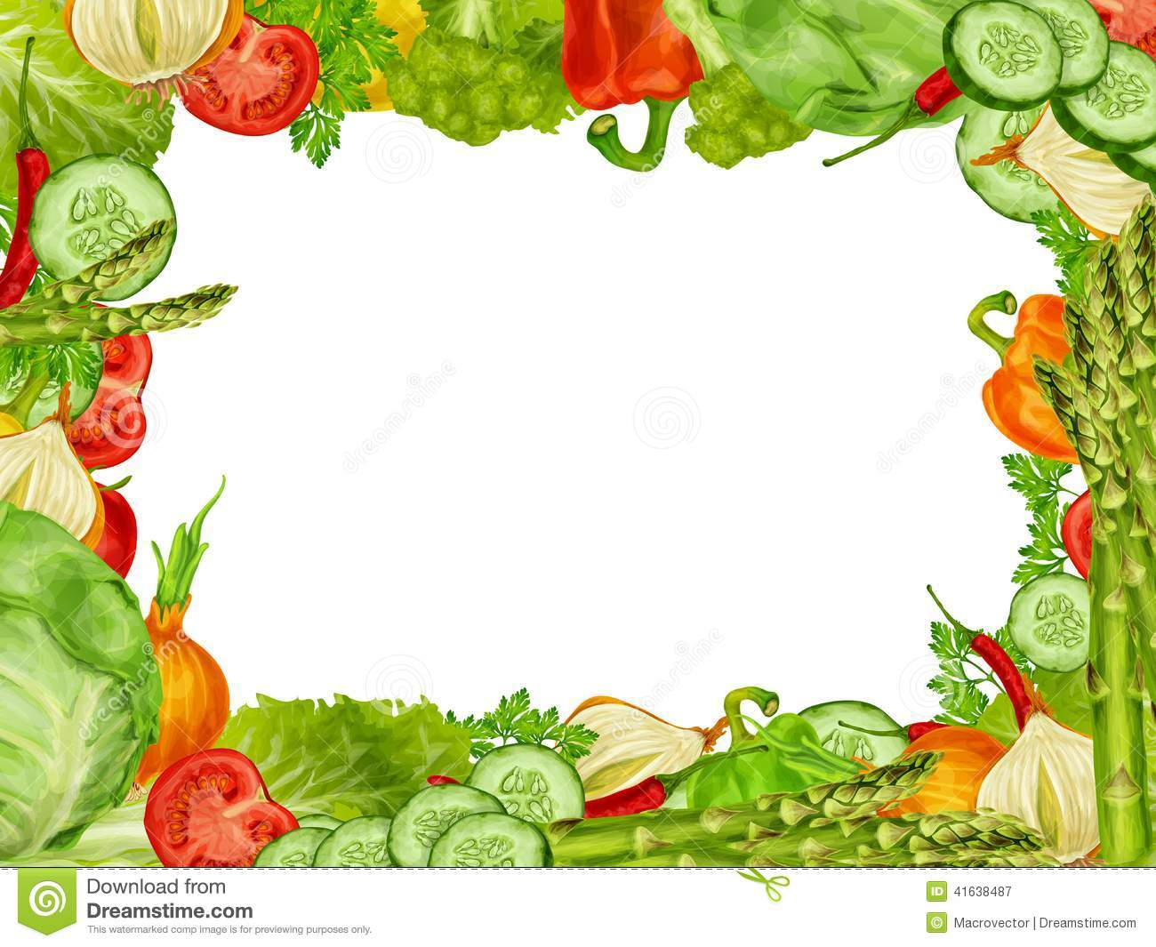
Формирование представлений о правильном здоровом питании среди детей и родителей для нормальной жизнедеятельности организма в течении всей жизни, о культуре питания, о здоровом образе жизни.
Цель проекта: Формирование представлений о правильном здоровом питании среди детей и родителей для нормальной жизнедеятельности организма в течении всей жизни, о культуре питания, о здоровом образе жизни.
В качестве основных задач были определены:
1) Формирование у детей познавательного интереса к окружающему миру.
2)Расширение представлений детей об овощах названиях, форме, цвете, вкусе, запахе, твердости (мягкости)
3) Приобщать родителей и детей к совместной творческой деятельности.
4) Развивать умения правильно выбирать продукты для здорового питания.
5) Развивать внимание, память и логическое мышление детей.
6) Развивать творческие способности в процессе познавательно-исследовательской деятельности.
Тип проекта: познавательно – исследовательский, творческий.
Продолжительность: Краткосрочный.

Slide 4
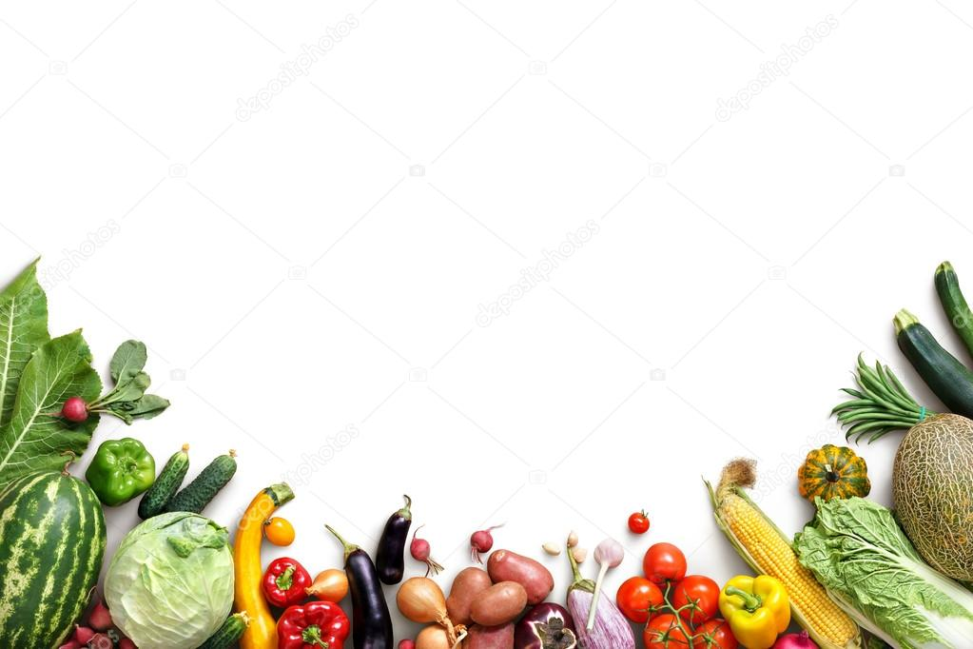
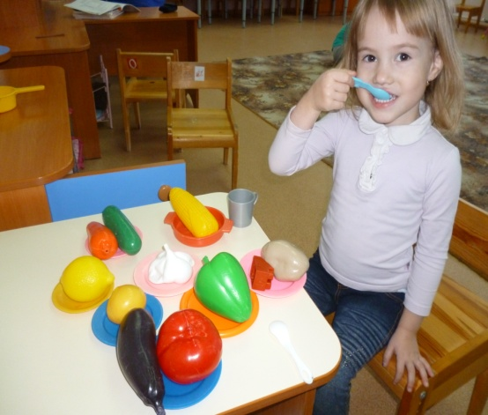
Ожидаемые результаты:
1) Знания о витаминах, содержащихся в овощах их полезных свойствах.
2) Умение сравнивать, классифицировать овощи, полезные продукты для здорового питания.
3) Формирование начальных представлений о здоровом образе жизни.
4) Проявление творческих способностей.
5) Расширение словарного запаса и повышение речевой активности детей.

Slide 5
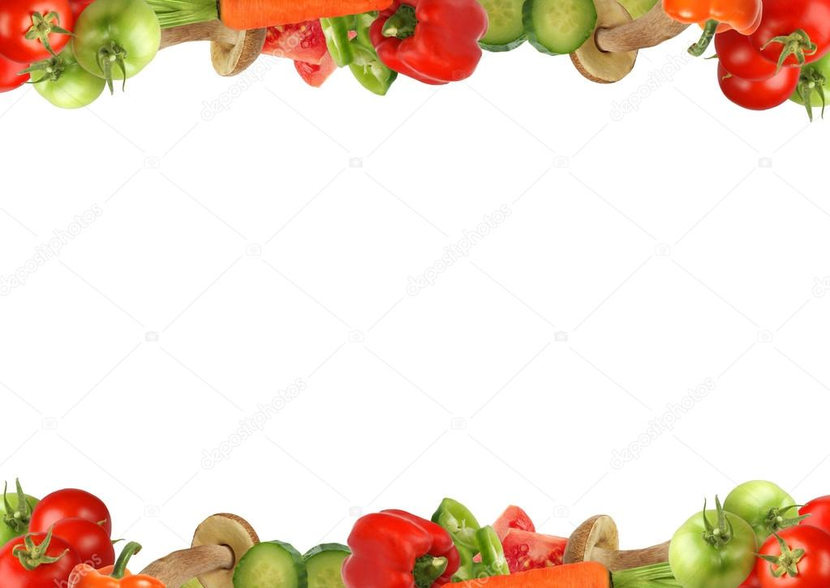
-Подготовка консультации для родителей на тему
-«Здоровое питание- здоровый ребенок»
2 этап: Основной.
-Познавательное развитие, беседа «Овощи»
-Сюжетно-ролевая игра «Мини- маркет».
-Дидактические игры: «Чудесный мешочек»
-Речевое развитие «Составление рассказа об овощах».
3 этап: Заключительный.
-Конкурс творческих работ детей и родителей из природного материала
- Родители привлекают своих детей дома к совместному приготовлению блюд из овощей.
План реализации проекта:
План реализации проекта:
1 этап: Подготовительный.
- Подбор литературы и иллюстративного материала по выбранной теме.
- Подбор дидактических и настольно-печатных игр.

Slide 6
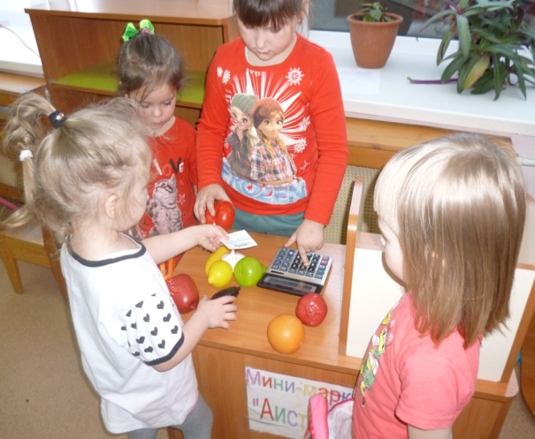
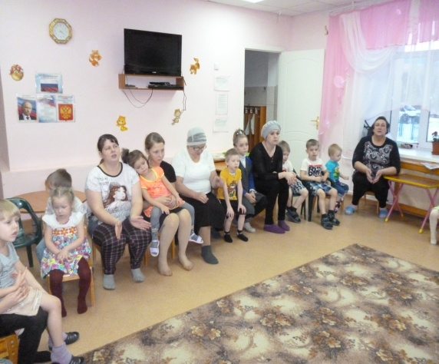
1 этап: Подготовительный
- Создание предметно-развивающей среды
- Подбор литературы и иллюстративного материала по выбранной теме.
- Подбор дидактических и настольно-печатных игр
- Создание альбома «Пословицы, поговорки и загадки об овощах и фруктах»
- Наглядный материал для родителей «Овощи».
- Подготовка презентации «Овощи - полезные продукты»
- Подготовка консультации для родителей на тему “Здоровое питание- здоровый ребенок».
Сюжетно-ролевая игра «Овощной магазин»
Консультация для родителей «Здоровое питание – здоровый ребёнок»
Notes:
6

Slide 7
2 этап: Основной
Познавательное развитие
Беседа «Фрукты и овощи»
НОД «Во саду ли, в огороде»
ФЭМП «Собираем урожай» Дидактические игры:«Чудесный мешочек» (угадывание овощей на ощупь, «Узнай по вкусу», «Найди по описанию», Доскажи словечко», «Назови ласково», «Собери, «Какое варенье?», «Посчитай», «Отгадай по описанию», пазлы «Овощи и фрукты», составление овощей и фруктов из мозаик, «Что сначала, что потом?» (от семян к урожаю, «Подбери по цвету», «Найди пару»
Речевое развитие.
Составление рассказа об овощах. Разучивание стихотворения Ю.Тувим «Овощи». Чтение:
Рассказ Даниил Хармс «Очень вкусный пирог». Театрализованная деятельность:
Инсценировка «Спор овощей». Раскраски «Овощи и фрукты» -самостоятельная деятельность детей. Пальчиковая гимнастика «Овощи».

Slide 8
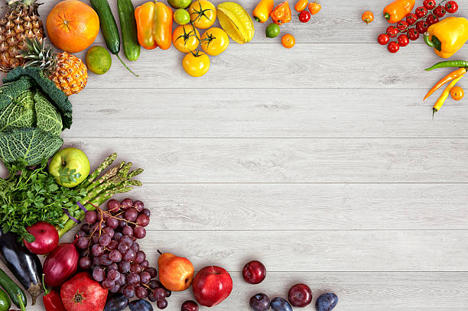
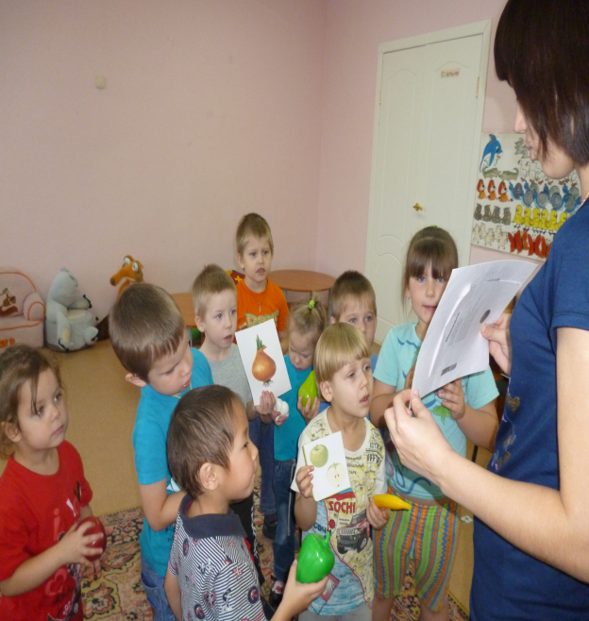
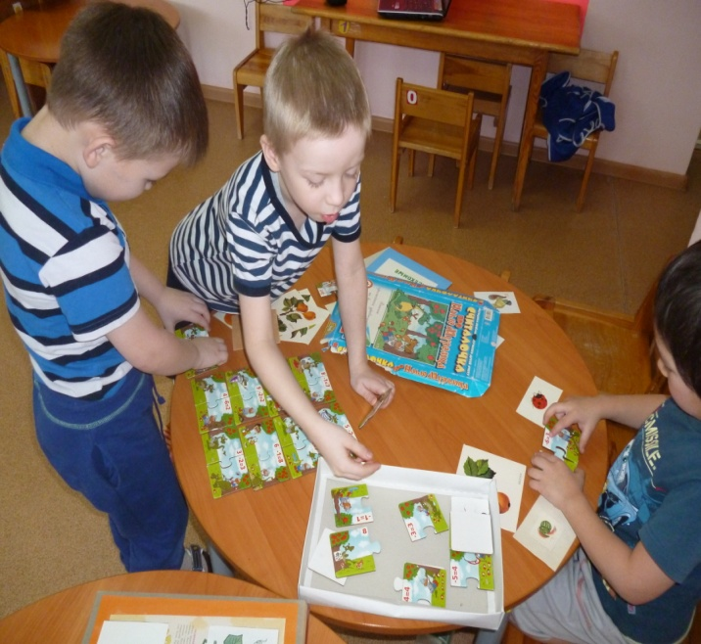
Беседа «Фрукты и овощи»
ФЭМП «Собираем урожай»

Slide 9
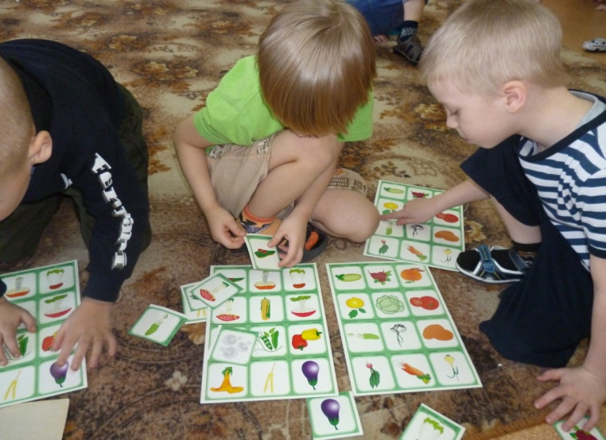
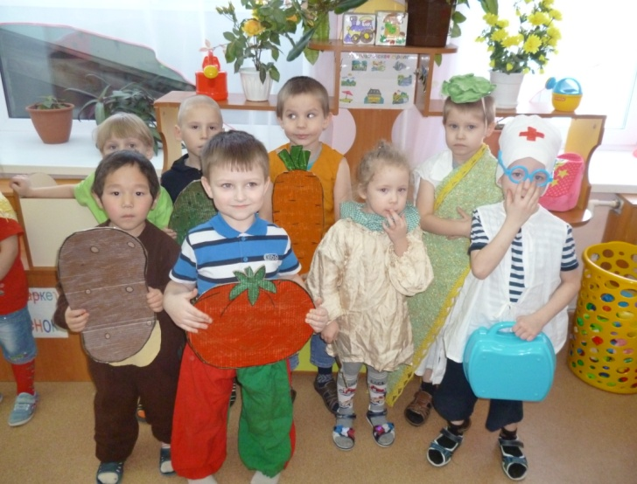
«Найди по описанию»,
«Назови ласково».
Театрализованная деятельность:
Инсценировка «Спор овощей».

Slide 10
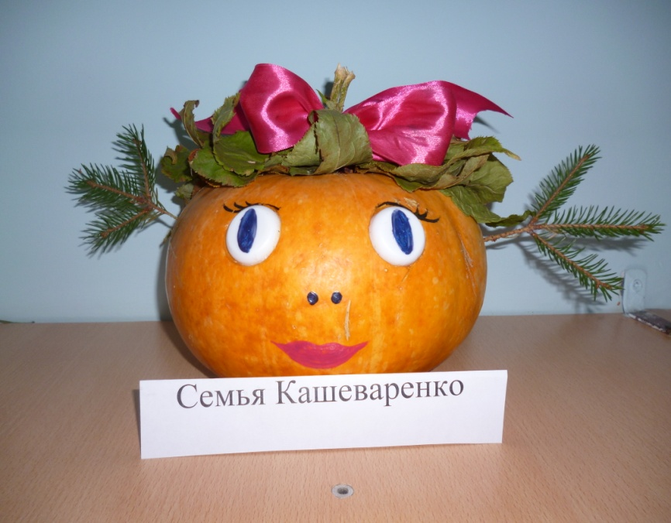
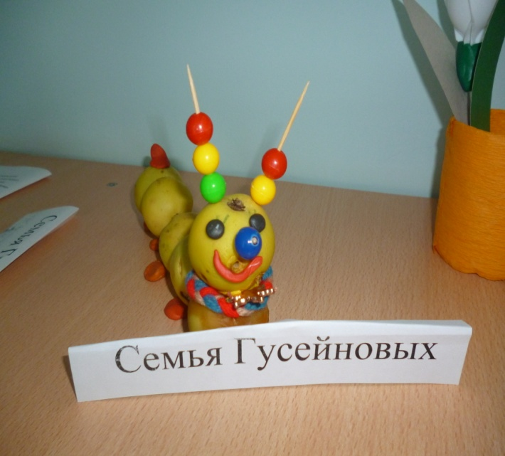
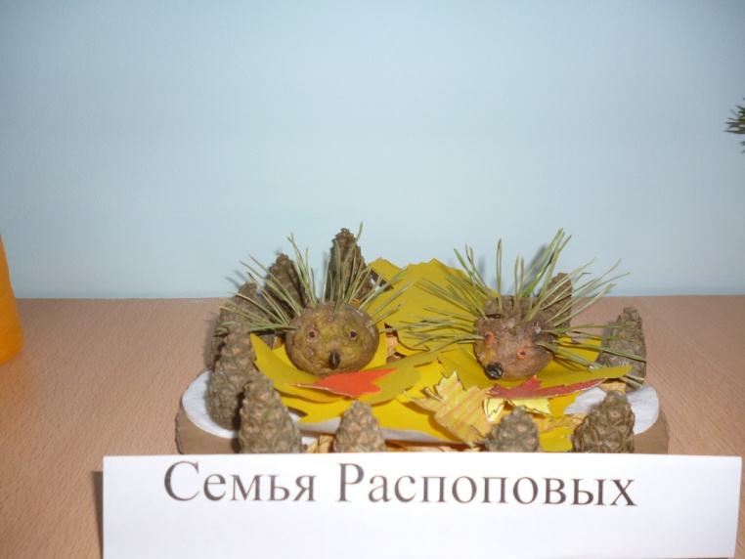
3 этап: Заключительный.
-Конкурс творческих работ детей и родителей из природного материала

Slide 11
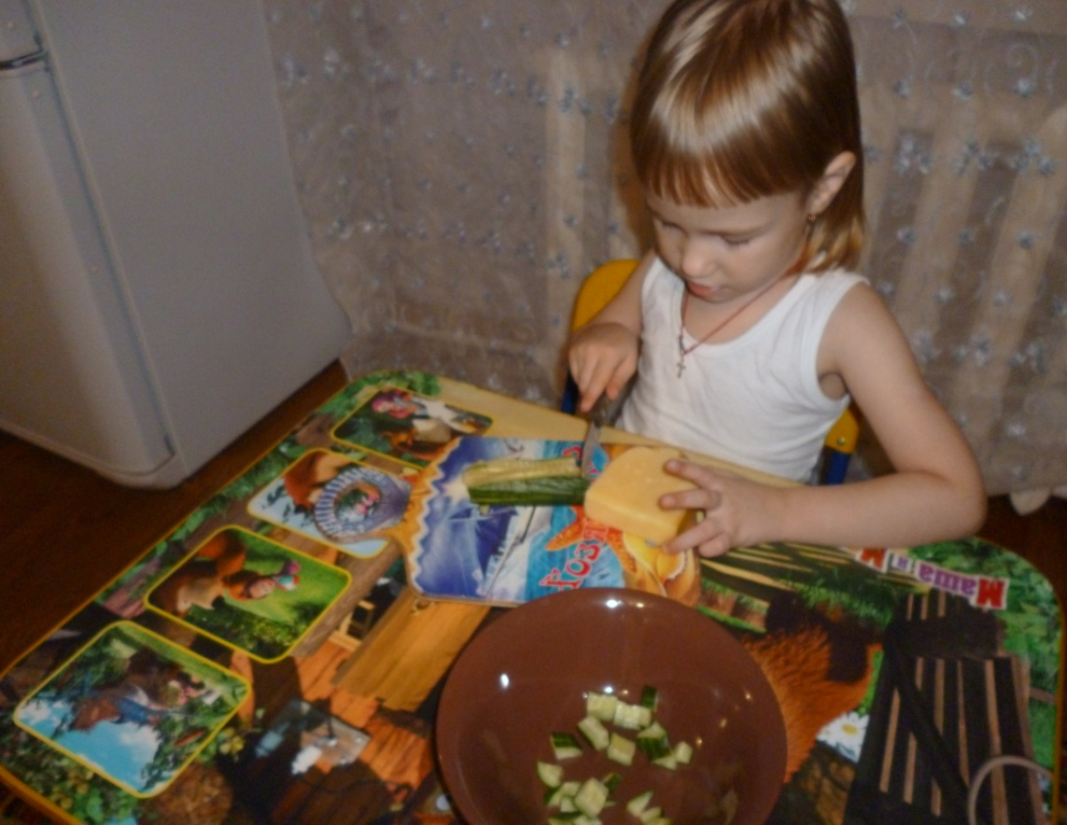
- Родители привлекают своих детей дома к совместному приготовлению блюд из овощей.

Slide 12
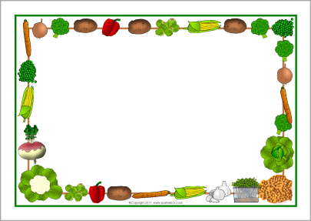
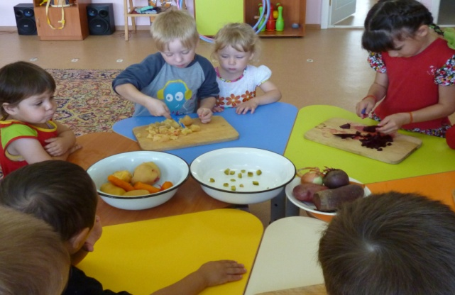
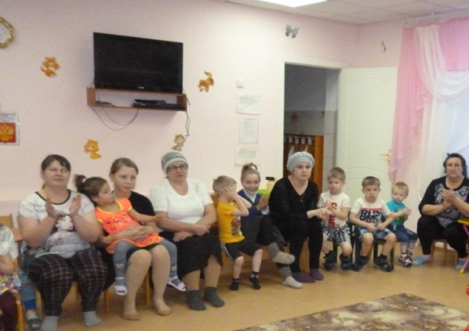
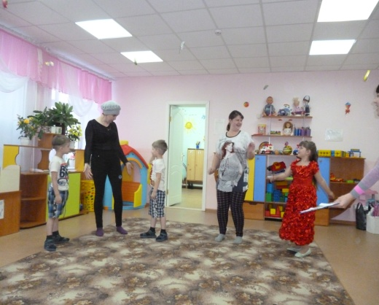
Таким образом, совместная проектная деятельность объединила воспитателя, детей и родителей в общей творческой работе и сплотила детско-взрослый коллектив.
В результате работы над проектом у детей повысился интерес к своему здоровью посредством организации здорового питания. Установилась взаимосвязь по созданию совместных с родителями проектов, что повышает качество реализации образовательного процесса ДОУ.

Slide 13
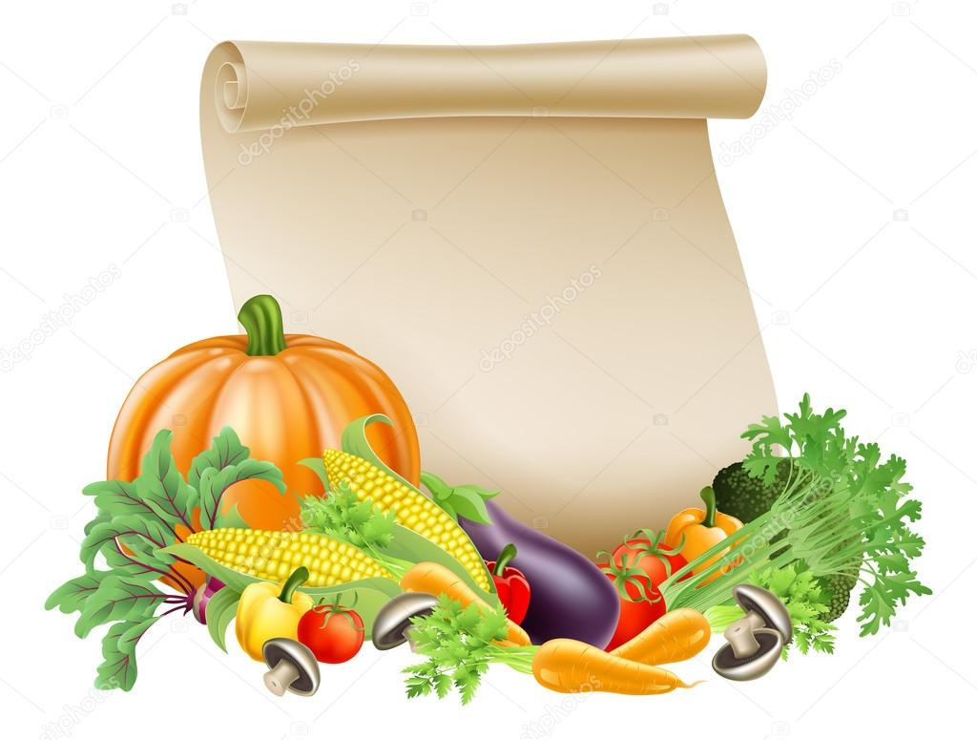
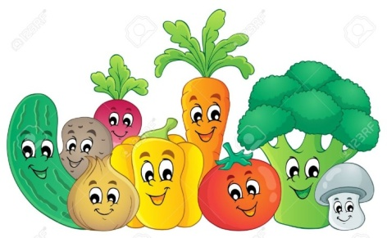
СПАСИБО ЗА ВНИМАНИЕ!!!
СССпапа
ОВОЩИ НА СТОЛЕ - ЗДОРОВЬЕ НА СТО ЛЕТ!

